Slide 1
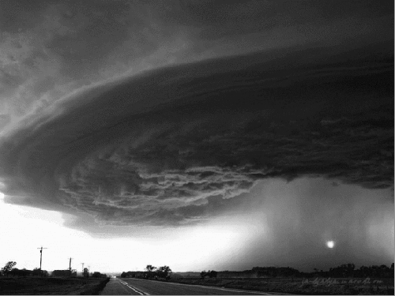
Стихійні лиха
Роботу виконала:
Учениця 10 класу
Скрипник Вікторія

Slide 2
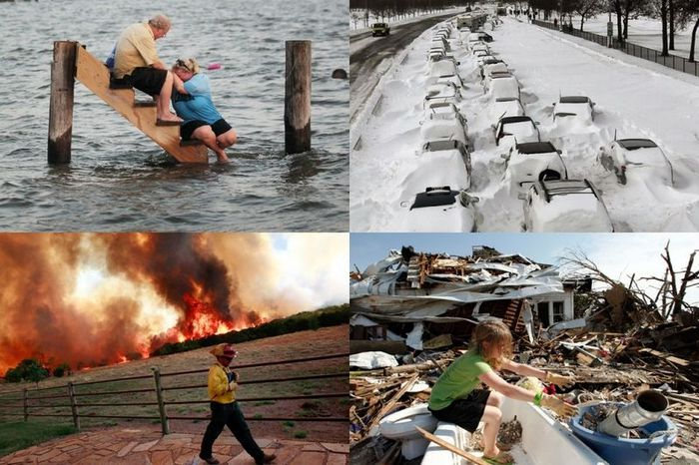
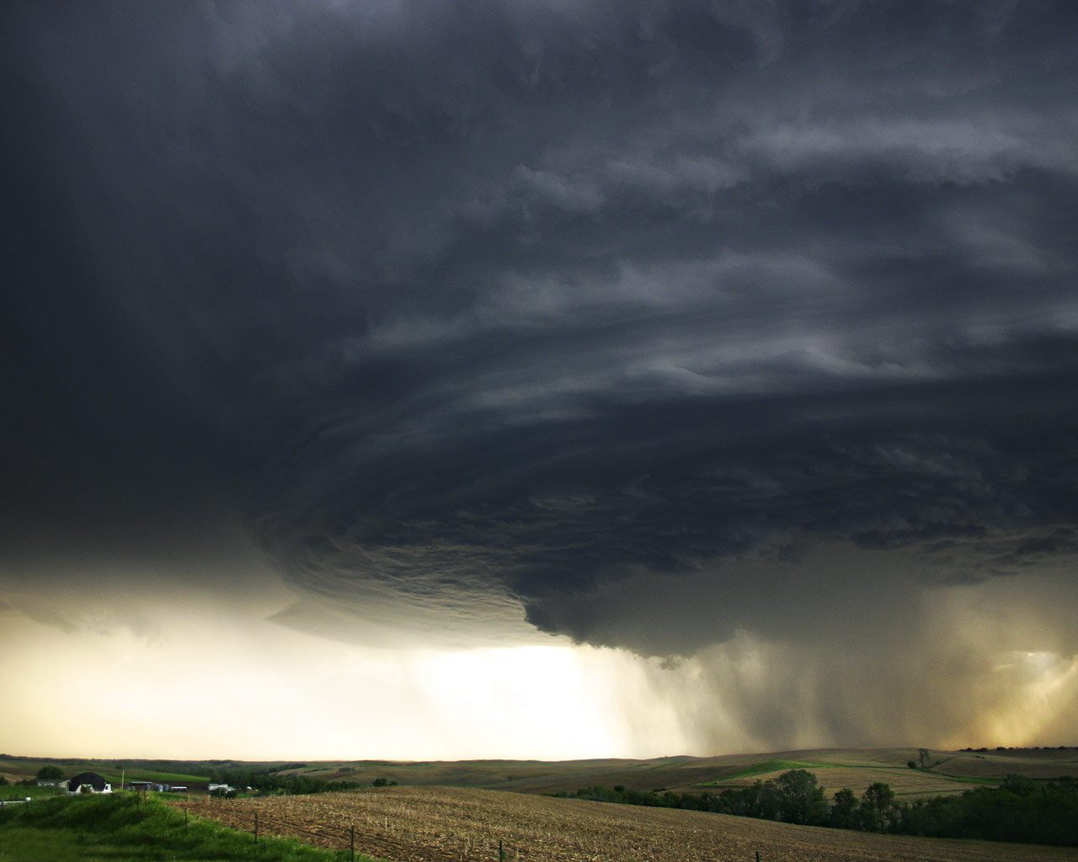
Землетруси, повені, зсуви, селеві потоки, бурі, урагани, снігові заноси, лісові пожежі лише протягом останніх 20 років забрали життя більше трьох мільйонів чоловік. За даними ООН, за цей період майже один мільярд жителів нашої планети зазнав збитків від стихійних лих.

Slide 3
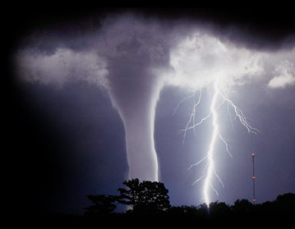
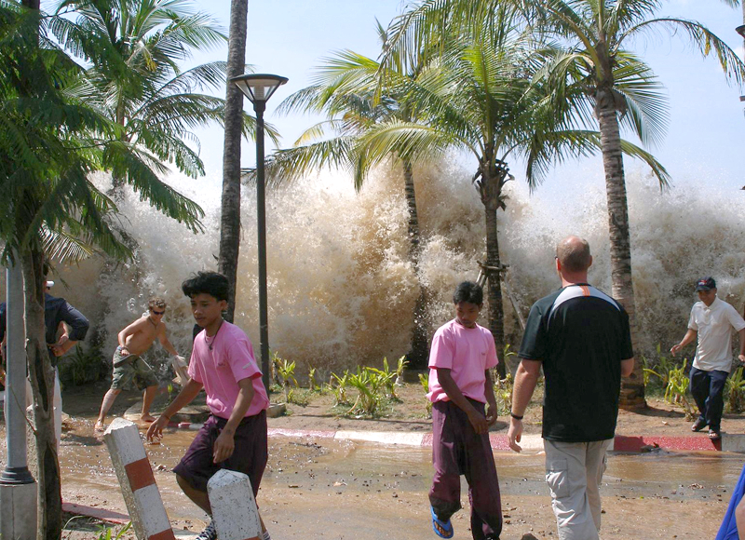
Стихíйне лихо — це надзвичайне природне явище, що діє з великою руйнівною силою, завдає значної шко­ди району, в якому відбувається, порушує нормальну життєдіяльність населення, знищує матеріальні цінності.

Slide 4
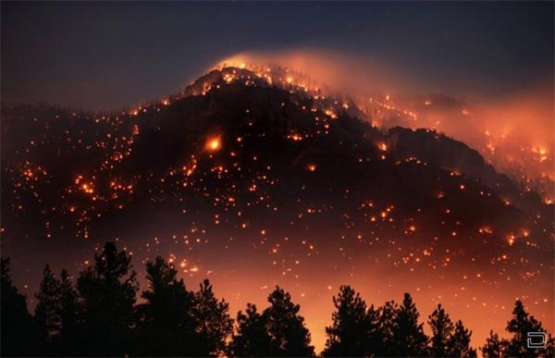
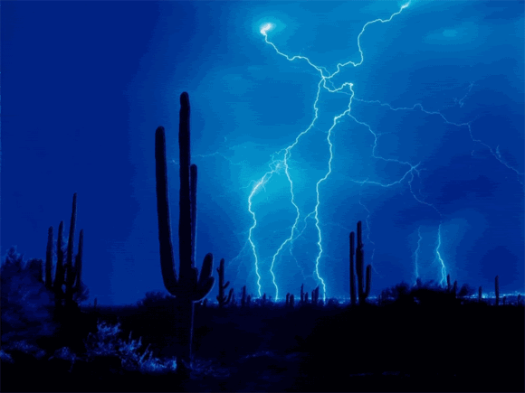
Стихійні лиха можуть виникати як незалежно один від одного, так і зв'язано: одне з них може спричинити за собою інше. Деякі з них часто виникають в результаті діяльності людини (наприклад, лісові пожежі,при будівництві гребель, закладці (розробці) кар'єрів, що часто призводить до зсувів, сніжним лавинам, обвалам льодовиків і т. д.).

Slide 5
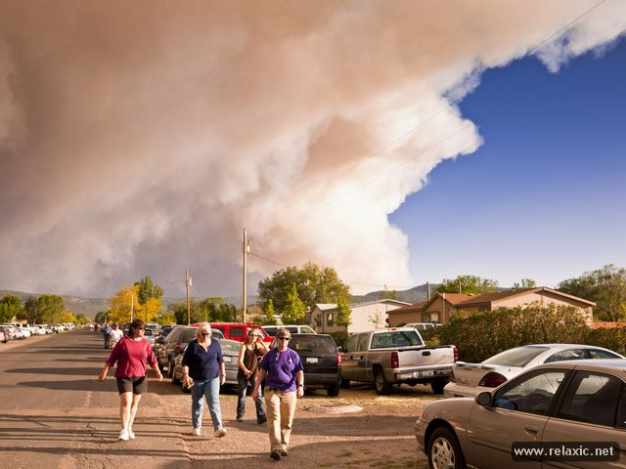
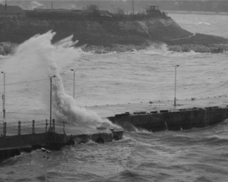
У ряді випадків стихійне лихо супроводиться загибеллю матеріальних цінностей і жертвами серед населення. Стихійне лихо оцінюється за кількістю жертв і руйнування, в ненаселених місцях - за ступенем порушення природного середовища: рельєфу, рослинності, тваринного світу, а також за площею охоплення.

Slide 6
За місцем локалізації стихійні лиха поділяють на:
Літосферні
Гідросферні
Атмосферні

Slide 7
Літосферні
Сель
Обвал
Карстове
провалля
Вулканізм
Землетруси

Slide 8
Атмосферні
Посухи
Смерчі
Сильні снігопади
Лісові пожежі
Циклони

Slide 9
Гідросферні
Паводки
Снігові лавини
Повені
Шторми

Slide 10
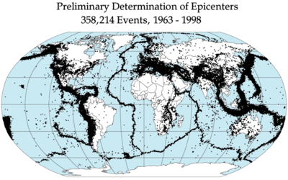
Землетруси
Землетрус — це сильнi коливання земної кори, викликанi тектонiчними причинами, якi призводять до руйнування споруд, пожеж та людських жертв.
За історичний період землетруси не раз викликали руйнування і жертви. Наприклад (найбільші землетруси):
1290 р. в районі затоки Бохайвань (Китай) загинуло бл. 100.000 чол.,
1556 р. в провінції Шеньсі - 830.000 чол.,
1908 р. в Мессіні (Італія) -120.000 чол.,
1923 р. в Токіо - 143.000 чол.,
1976 р. в Тяньшані (Китай) - бл. 240.000 чол.,
1999 р. в Туреччині - бл. 40.000 чол.,
2001 р. в Індії – бл. 30 000 чол.
Епіцентри землетрусів
за період 1963-1998

Slide 11
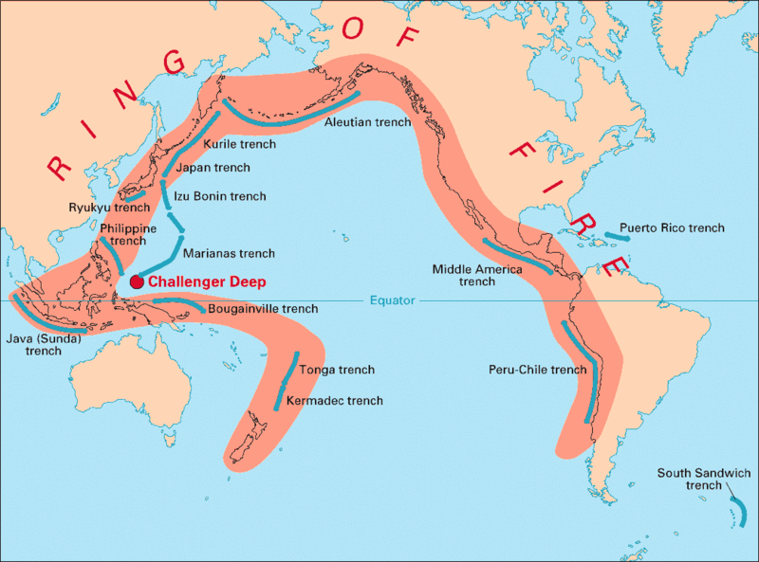
Вулканізм
Вулканізм — сукупність явищ, пов'язаних з утворенням та переміщенням магм у глибинах Землі та їх виверженням з надр на поверхню суші або дно морів і океанів у вигляді лав і вулканічних газів.
Навколо Iндонезiї, яка знаходиться на одному з таких стикiв тектонiчних плит, бiльше сотнi вулканiв;
на захiдному узбережжi Американського континенту,
де стикаються Пiвнiчноамериканська й Тихоокеанська плити
схiдне узбережжя Тихого океану, Камчатка, Курили, Японiя — найбiльш активнi вулканiчнi зони нашої планети.
Тихоокеанське «вогняне кільце»

Slide 12
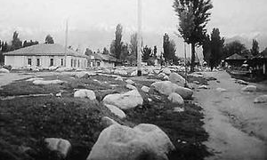
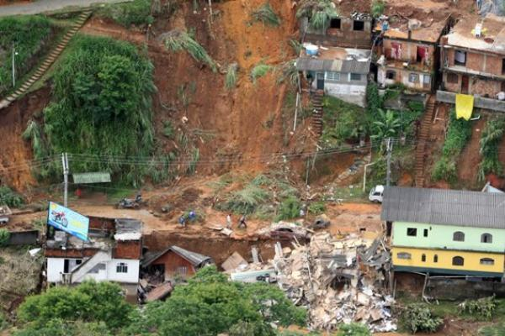
Сель
Сель — раптовий короткочасний бурхливий паводок на гірських річках, потічках, ущелинах з величезною кількістю наносів, що надає йому характер бруднокамінного потоку.
Селi трапляються в багатьох краiнах в деяких областях Індiї та Китаю, Туреччини та Iрану, в гiрських районах Пiвнiчної та Пiвденної Америки.
Вiд селевих потокiв страждає населення Кавказу, Середньої Азiї та Казахстану.
В Українi селевi потоки трапляються в Карпатах та Криму.

Slide 13
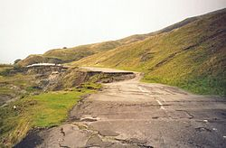
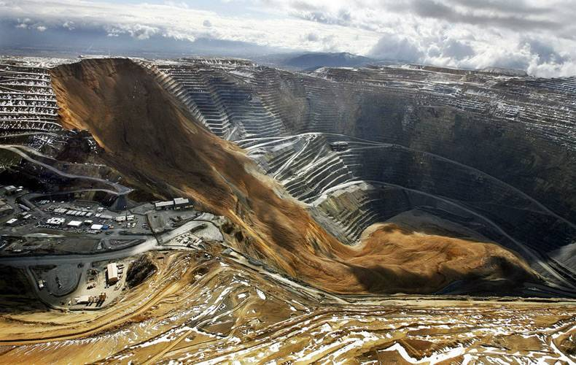
Обвал
Обвал - стрімке падіння великої маси ґрунту, гірської породи, снігу тощо внаслідок зсуву, руйнування і т.ін. Може супроводжуватися обвальним землетрусом.
Найзначнiшi осередки зсувiв на територi України зафiксованi на правобережжi Днiпра, на Чорноморському узбережжi, в Закарпаттi та Чернiвецькiй областi.
Подібні випадки зустрічаються
в Альпах та на Апеннінському півострові.

Slide 14
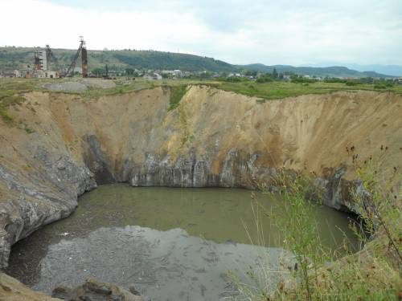
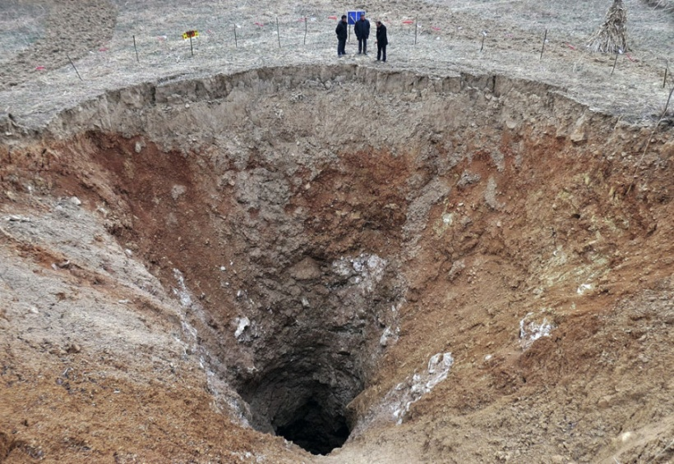
Карстове провалля
Карстове провалля — западина на поверхні землі, яка виникла внаслідок розчинення гірських порід поверхневими чи підземними водами.
Це явище пов'язане з розчиненням природними водами гірських порід. В деяких областях України рівень ураження карстовими процесами сягає 60—100 % території.

Slide 15
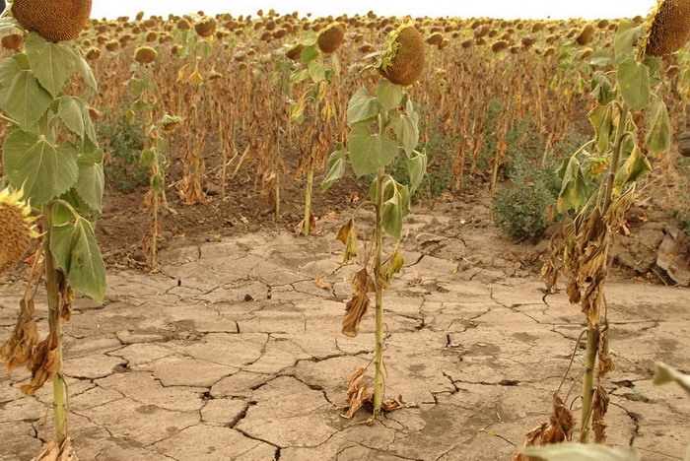
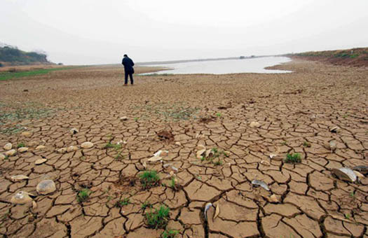
Посухи
Посухи -тривала та значна нестача опадів, частіше при підвищеній температурі та низькій вологості повітря, що викликає зниження запасів вологи у ґрунті і, як наслідок, погіршення росту, а іноді і загибель рослин.
Найчастіше вони бувають на півдні степової зони. В більшості випадків мають локальний характер і дуже рідко займають площі до 30—50 % території України.

Slide 16
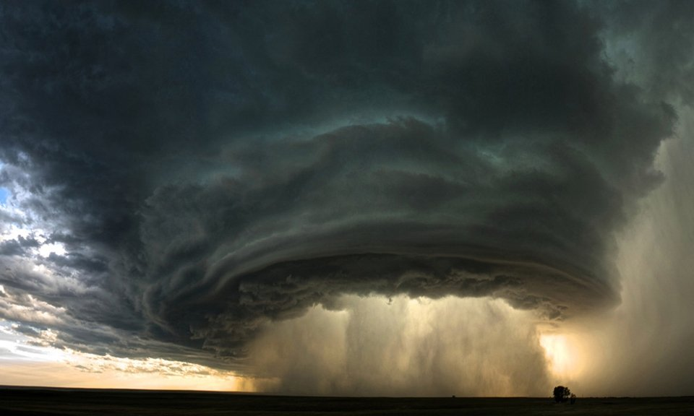
Смерч
Смерч — атмосферне явище, що є стрімким воронкоподібним вихором заввишки до 1,5 км, який витягується від купчасто-дощової хмари до поверхні води або землі.
Одне з найстрашнiших стихiйних лих, яке трапилось на нашiй планетi принiс тропiчний ураган, який розiгрався у листопадi 1970 р. в Бенгальськiй затоцi. Тайфун. Ураган мав швидкість вiтру 200-250 м/с, морськi хвилі досягали висоти 10 м. В цiй катастрофi загинуло близько 400 тис. осiб.

Slide 17
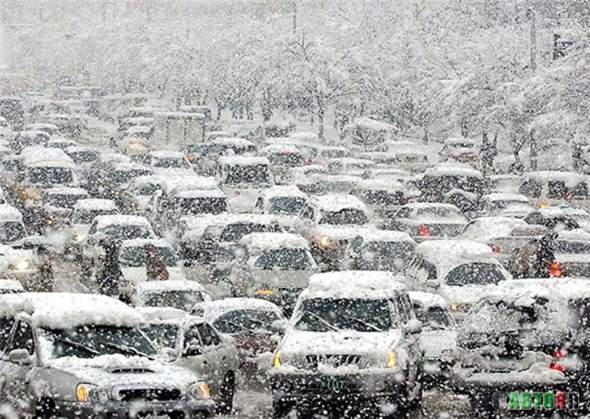
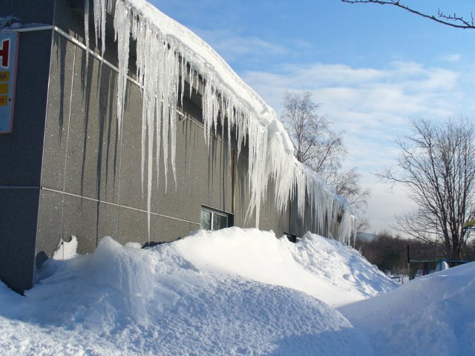
Снігопад
Снігопад — випадіння снігу з хмар.Снігопад характеризується інтенсивністю, тобто кількістю опадів у мм шару води за годину або добу. Інтенсивність слабкого снігопаду менше 0,1 мм/год, середнього 0,1—1 мм/год, сильного (густого) — більше 1 мм/год.
Сильні снігопади найчастіше приводить до заметів на дорогах, можуть приводити до обриву ліній електропередачі, ушкодженню
будов. Сильні снігопади в горах приводять сходу лавин.

Slide 18
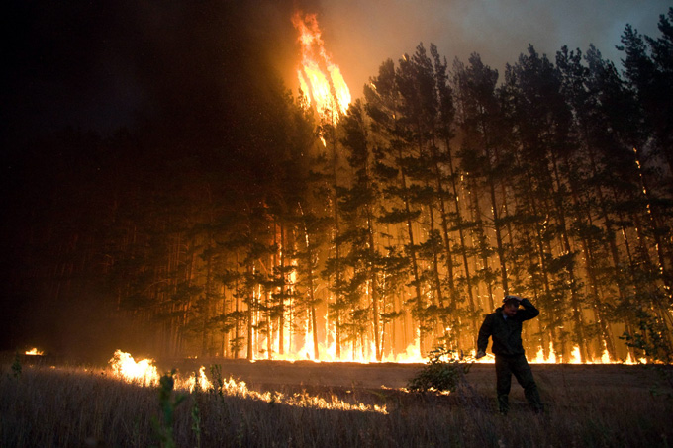
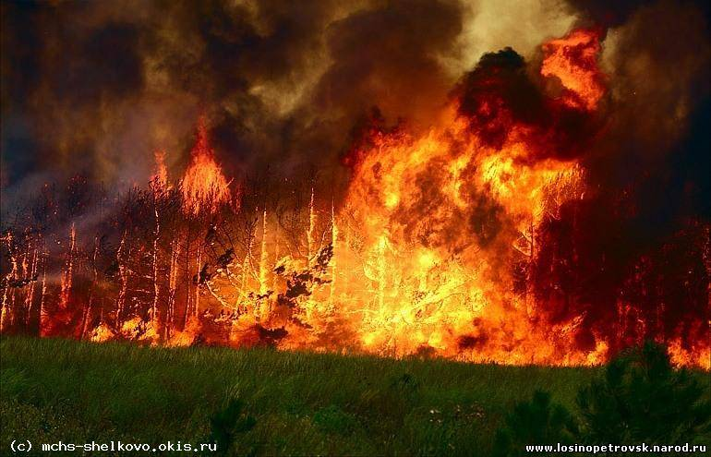
Лісова пожежа
Лісова пожежа — стихійне, некероване поширення вогню по лісових площах.
Лiсовi низовi пожежi характеризуються горiнням сухого трав‘яного покрову, лiсової пiдстилки i пiдлiску без захоплення крон дерев. Швидкiсть руху фронту низової пожежі становить вiд 0,3-1 м/хв (слабка пожежа) до 16 м/хв (сильна пожежа), висота полум‘я — 1-2 м, максимальна температура на кромцi пожежi досягас 9000 С.

Slide 19
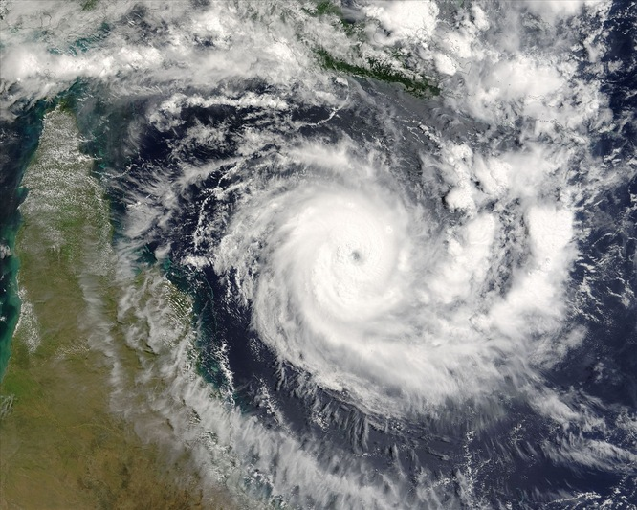
Циклон
Циклон — атмосферний вихор з низьким тиском в центрі. Вітри в циклоні в північній півкулі дмуть проти годинникової стрілки, і в нижньому шарі відхиляються до центру, в південній півкулі — за годинниковою стрілкою.
Проходження циклону пов'язане з утворенням потужної хмарності і випадінням опадів. Погода при циклонах переважно похмура з сильними вітрами. За своїми властивостями, походженням та наслідками вони схожі на тропічні урагани.

Slide 20
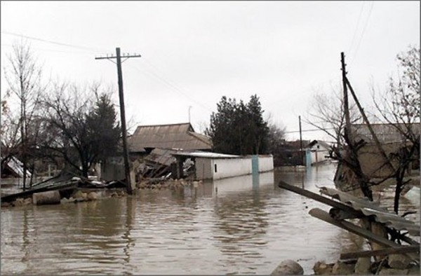
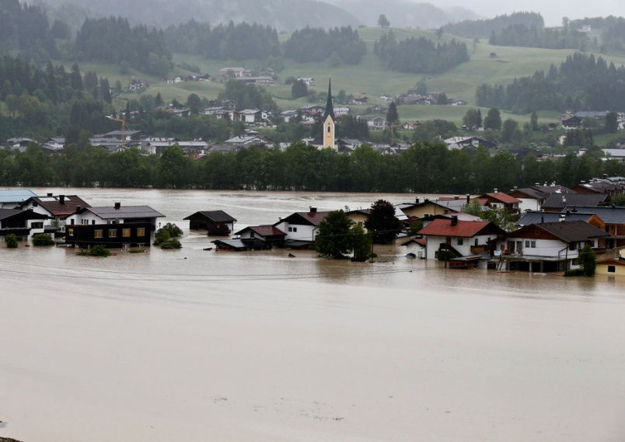
Повінь
Повінь— це фаза водного режиму річки, яка щороку повторюється в даних кліматичних умовах в один і той самий сезон року.
Характеризується найбільшою водністю, високим і тривалим підйомом та спадом рівнів води в річці, озері, водосховищі.
Термін настання повені залежить від типу живлення річки і кліматичних умов.

Slide 21
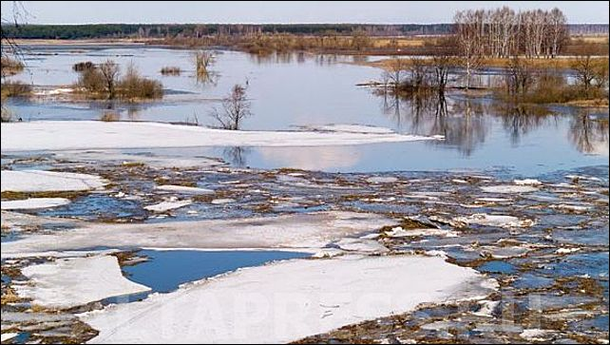
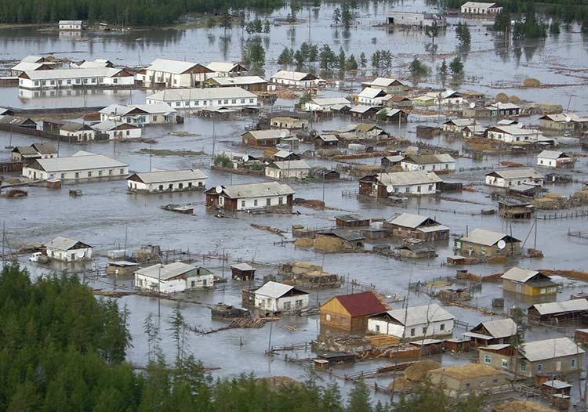
Паводок
Паводок — значне підвищення водності річки в межах річного циклу, що виникає нерегулярно.
Утворюється під час сильних дощів чи під час відлиги.
На відміну від повені паводки виникають нерегулярно.
Значний паводок може викликати повінь.

Slide 22
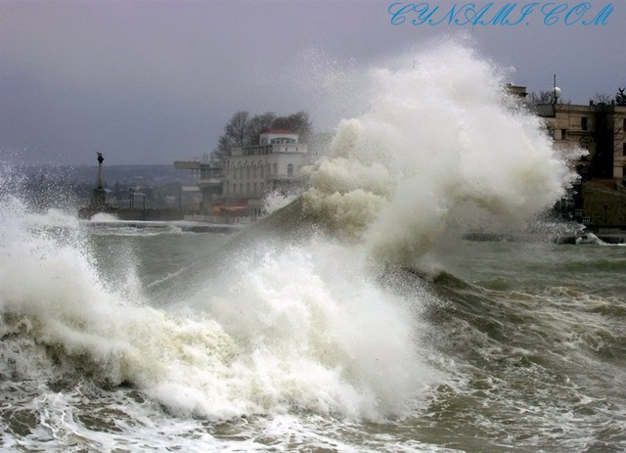
Шторм
Буря — це природне явище, вітер зі швидкістю 20 м/с і більше, що супроводжується значним хвилюванням на морі та руйнуванням на суходолі.
Також застосовується термін шторм, а при швидкості вітру більше
30 м / се ураган. Короткочасні посилення вітру до швидкостей
20-30 м / сек і більше називаються шквалами.
До штормам відносяться вітри
швидкістю більше 20 м / с, тобто понад 9 балів за шкалою Бофорта.

Slide 23
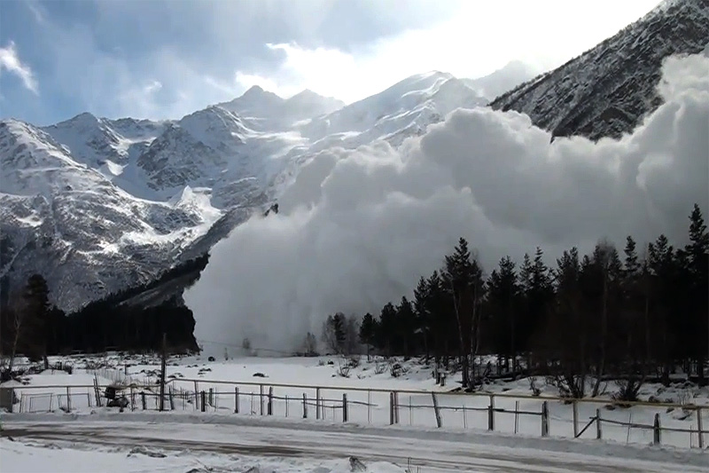
Лавина
Лавина — величезна маса снігу, що зривається із гірського схилу і котиться вниз з великою швидкістю. Виникнення лавин можливе у всіх гірських районах світу, де встановлюється стійкий сніжний покрив.
Причини сходження снігових лавин
перенапруження снiгового покрову;
різкий порив вiтру;
звукова хвиля;
рiзка змiна метеорологiчних умов.

